Slide 1


RDMA高性能架构设计
浪潮信息
刘伟
2023年7月
Notes:
https://www.pexels.com/zh-tw/photo/747101/
https://www.pexels.com/zh-tw/photo/240572/

Slide 2

01 /
RDMA和传统网络方案的比较
02 /
RDMA协议类型
03 /
RDMA软件架构
主要内容
04 /
RDMA基本元素和操作类型
05 /
RDMA方案的设计思路
06 /
浪潮iRDMA方案简介
07 /
浪潮iRDMA性能测试

Slide 3

01
PART ONE
RDMA和传统网络方案的比较

Slide 4
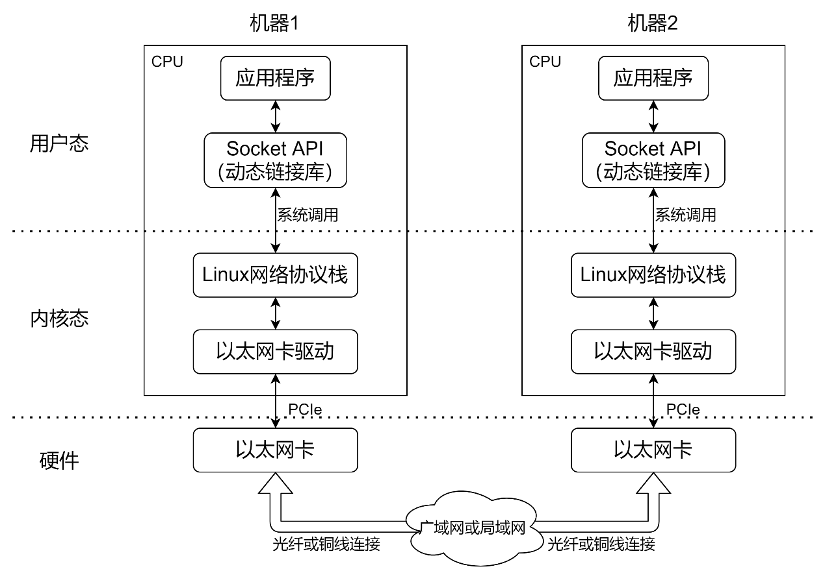
以太网卡(Socket)通信过程
下图展示了使用传统以太网卡时，两台机器通讯过程中所需要的软件模块（分层）以及软硬件之间的关系。
传统方案的缺点一
send/sendto等系统调用导致系统在用户态和内核态之间切换，消耗大量时间，增加数据传输延时。

Slide 5
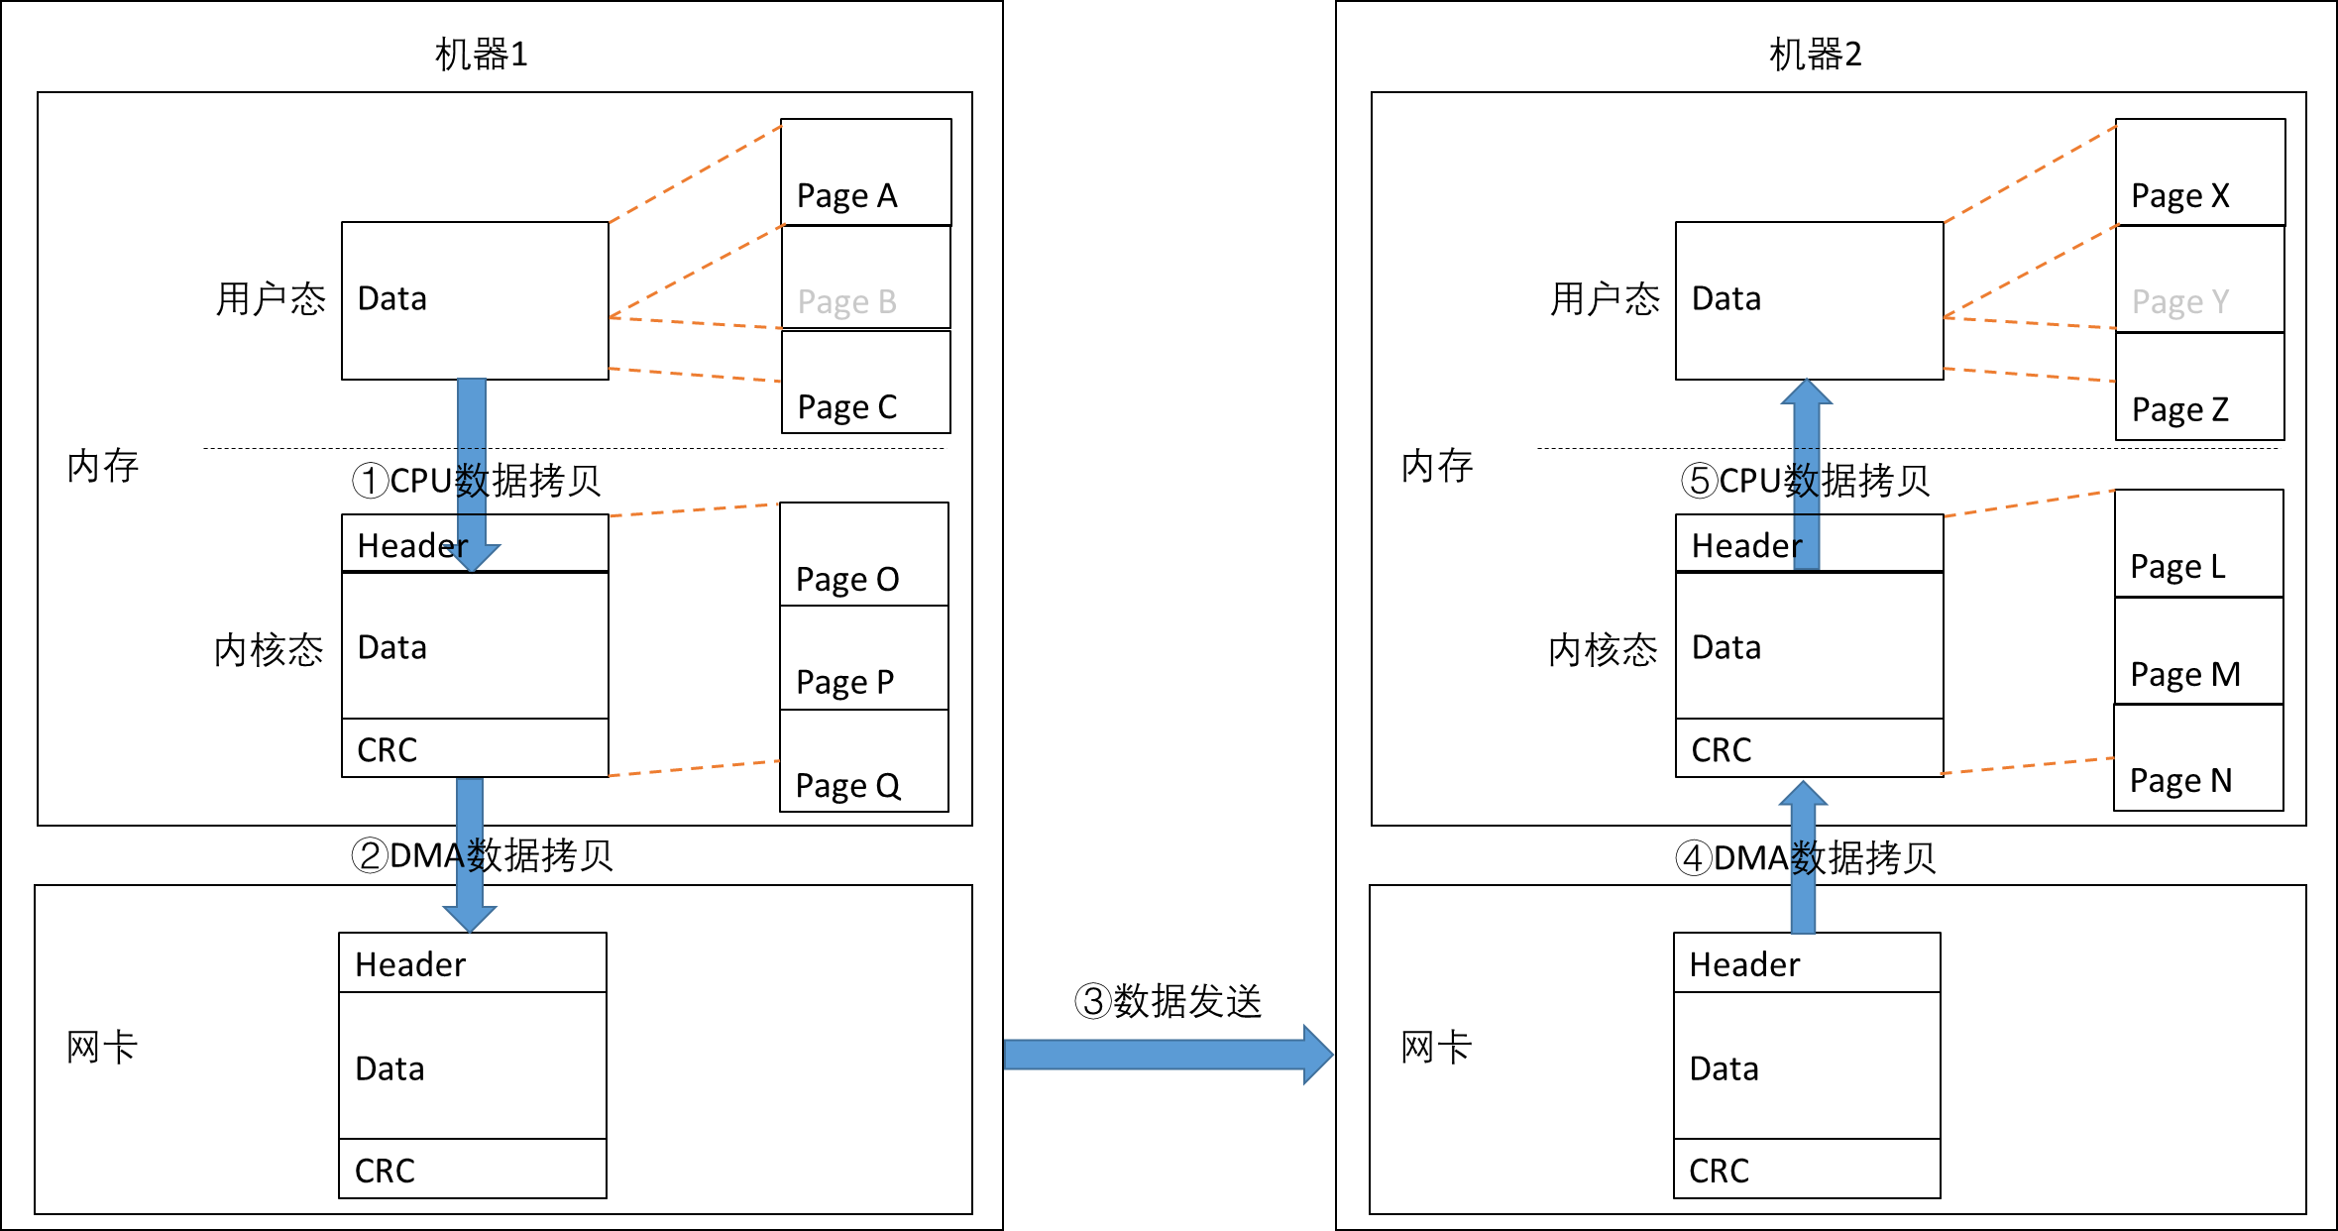
以太网卡的数据流
下图展示了使用以太网卡（Socket模型）时，数据在两个运行在不同机器上的APP之间传导的过程。假设机器1为发送方，机器2为接收方。
传统方案的缺点二
发送过程中需要CPU把数据从用户空间复制到内核空间（接收时反向复制），增加了数据传输延时。
传统方案的缺点三
需要CPU全程参与数据包的封装和解析，在数据量大时将对CPU将造成很重的负担。
首先，CPU将数据从用户空间复制到内核空间。内核中的网络协议栈给数据添加各协议的头部和校验信息。
发送端网卡通过DMA从主机内存中复制数据到硬件内部缓存中。
发送端网卡通过物理链路将数据发送给对端的网卡。
接收端硬件将自己缓存中的数据通过DMA拷贝到系统内存中。
CPU对数据包进行逐层解析和校验，最后将数据复制到用户空间。

Slide 6
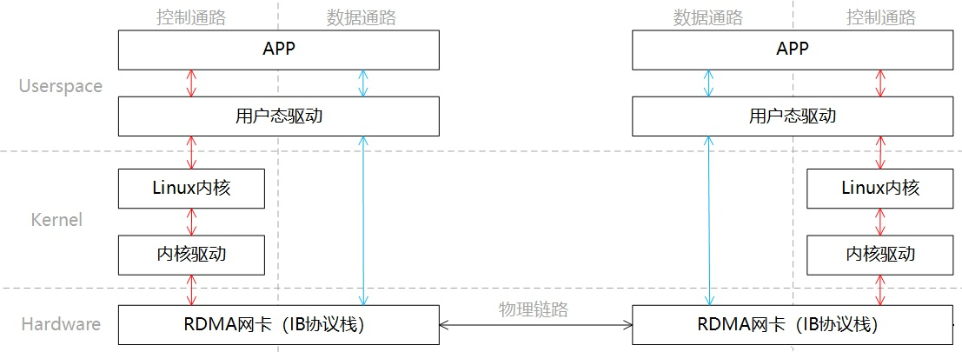
RDMA的控制通路和数据通路
下图中有一左一右两台机器，可互相发送接收数据。在这里将RDMA的分层模型分成“控制通路”和“数据通路”，控制通路需要进入内核态准备通信所需的各种资源（如QP、MR等），数据通路负责数据收发（如RDMA Write和RDMA Read）。
RDMA优点一
数据传输过程中没有系统调用，降低数据处理过程中的延时。

Slide 7
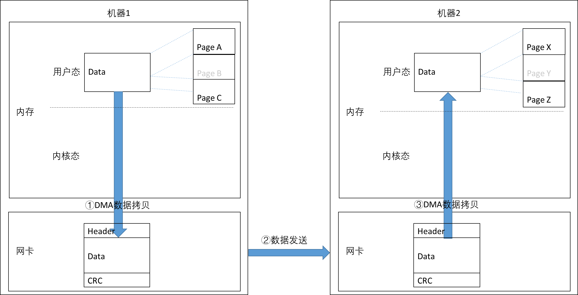
RDMA网卡的数据流
下图展示了使用RDMA网卡时，数据在两个运行在不同机器上的APP之间传递的过程。假设机器1为发送方，机器2为接收方。
RDMA优点二
零拷贝，省掉了数据在用户空间和内核空间之间拷贝的步骤，降低了数据收发延时。
RDMA优点三
把数据包的封装和解析交由网卡硬件来做，降低了CPU负载。
发送端网卡通过DMA从用户空间内存复制数据到硬件内部缓存中，并给数据添加各协议层头部和校验信息。
发送端网卡通过物理链路发送数据给对端的网卡。
接收端网卡接受到数据后，先把各协议层头部和校验信息剥离，然后将硬件缓存中的数据通过DMA拷贝到用户空间。

Slide 8

地址解析
能够访问物理地址不连续的用户地址空间。
协议处理
RDMA对硬件提出了新的要求
负责封装和解析数据包。

Slide 9
02
PART TWO
RDMA协议类型

Slide 10
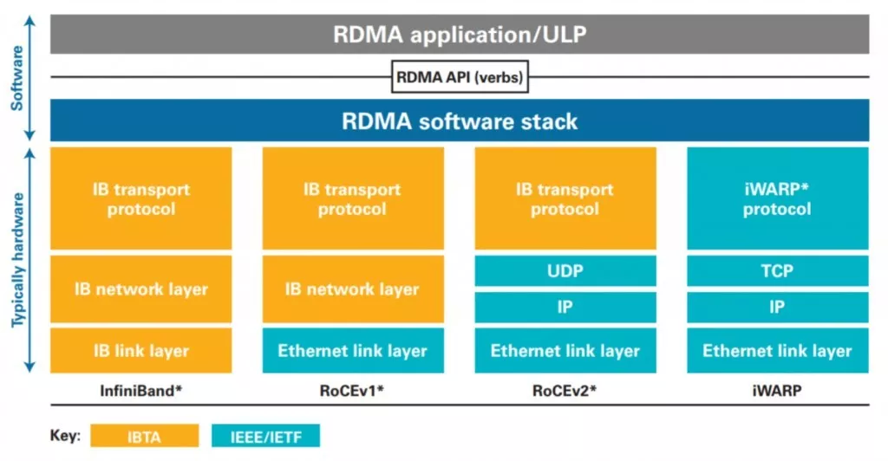
RDMA协议总览
RDMA指的是一种远程直接内存访问技术。具体到协议层面，它主要包含了Infiniband（IB），RDMA over Converged Ethernet（RoCE）和Internet Wide Area RDMA Protocol（iWARP）三种协议。三种协议都符合RDMA标准，共享相同的上层用户接口（Verbs），只是在不同层次上有一些差别。下图对比了这几个协议在不同层次的差异。

Slide 11
03
PART THREE
RDMA软件架构

Slide 12
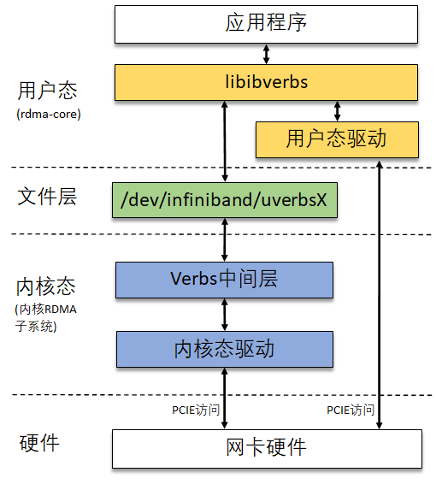
RDMA软件架构总览
RDMA的软件架构按层次可分成两部分，即rdma-core和内核RDMA子系统，分别运行在Linux系统中的用户态和内核态。整个软件架构适用于所有类型的RDMA网卡，不管网卡硬件执行了哪种RDMA协议（Infiniband/RoCE/iWARP）。

Slide 13
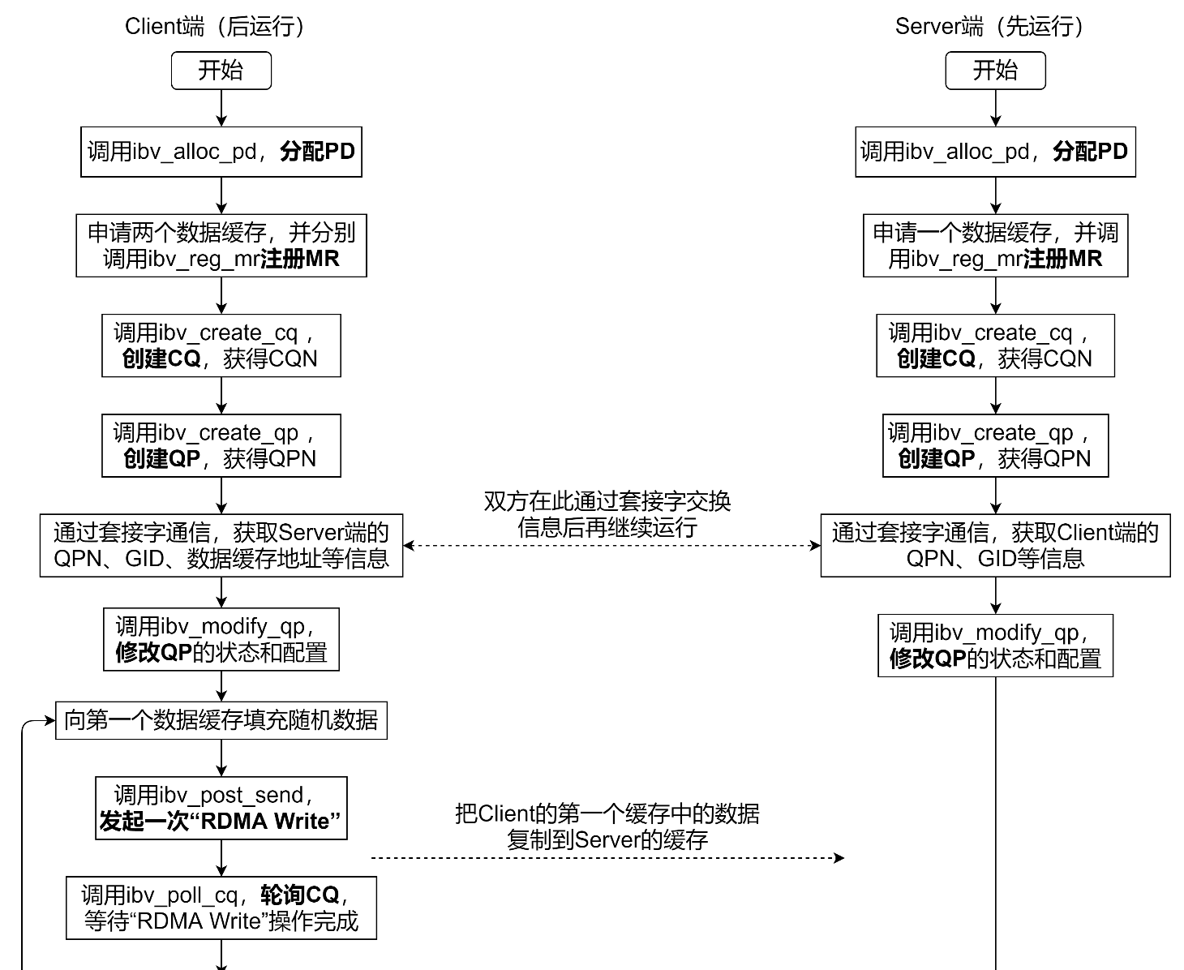
一个RDMA应用程序（部分流程）

Slide 14
04
PART FOUR
RDMA基本元素和操作类型

Slide 15
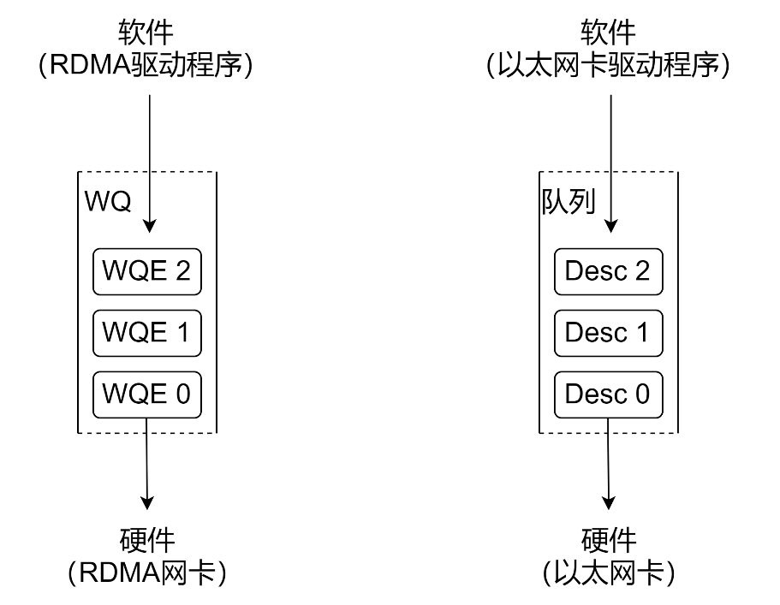
RDMA基本元素——WQ & WQE
WQE（Work Queue Element，工作队列元素）的作用类似于以太网方案中收发队列里的描述符（Desc） 。其中包含了软件希望硬件去做的任务类型（远程读、远程写、发送还是接收等）以及任务的详细信息（数据所在的内存地址、数据长度和访问密钥等）。
WQ（Work Queue，工作队列）类似于以太网方案中的发送/接收队列，WQ里面可以容纳很多WQE，这些WQE在WQ中以先进先出（FIFO）队列的形式存在。左图展示了WQ和WQE的关系，以及它们和以太网方案中队列和描述符功能的比较。

Slide 16
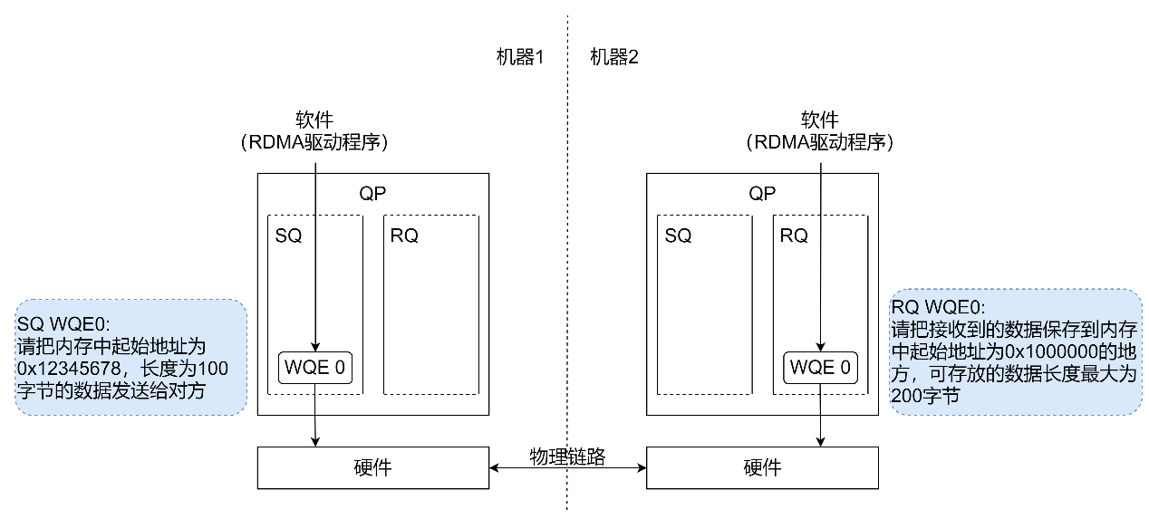
RDMA基本元素——QP（1）
Queue Pair简称QP，就是“一对”WQ的意思。
QP是一个发送工作队列和一个接受工作队列的组合，这两个队列分别称为SQ（Send Queue）和RQ（Receive Queue）。 SQ和RQ都是一种WQ。
SQ专门用来存放发送任务，RQ专门用来存放接收任务。在一次SEND-RECV流程中，发送端需要把表示一次发送任务的WQE放到SQ里面（这种操作称为Post Send）。同样的，接收端需要把表示一次接收任务的WQE放到RQ里面（称为Post Receive），这样硬件才知道收到数据之后放到内存中的哪个位置。
左图展示了两个终端，左边的终端正在Post Send，右边的终端正在Post Receive。

Slide 17
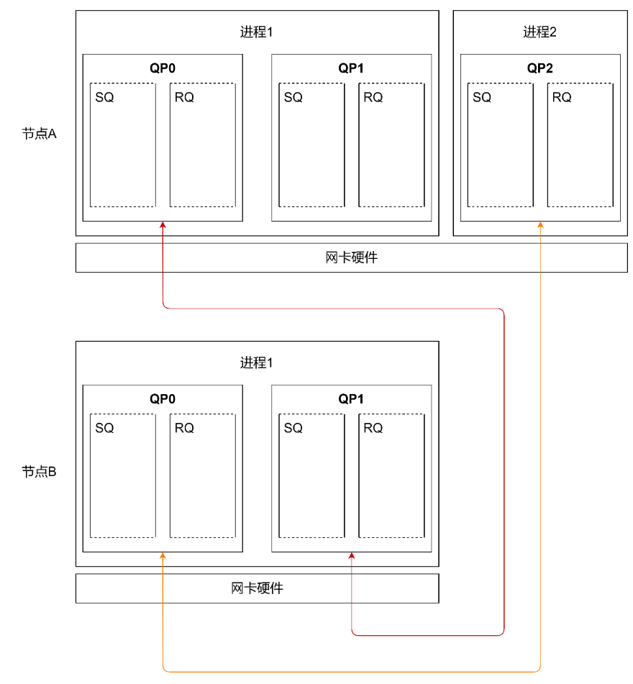
RDMA基本元素——QP（2）
在RDMA技术中，通信的基本主体或对象是QP，而不是节点。对于每个节点来说，每个进程都可以申请和使用若干个QP，而每个本地QP可以“连接到”一个远端的QP。比如左图中，节点A的进程2使用的QP2，连接到了节点B的进程1使用的QP0。
每个节点的每个QP都有一个唯一的编号，称为QPN（Query Pair Number），通过QPN可以唯一确定一个节点上的QP。

Slide 18

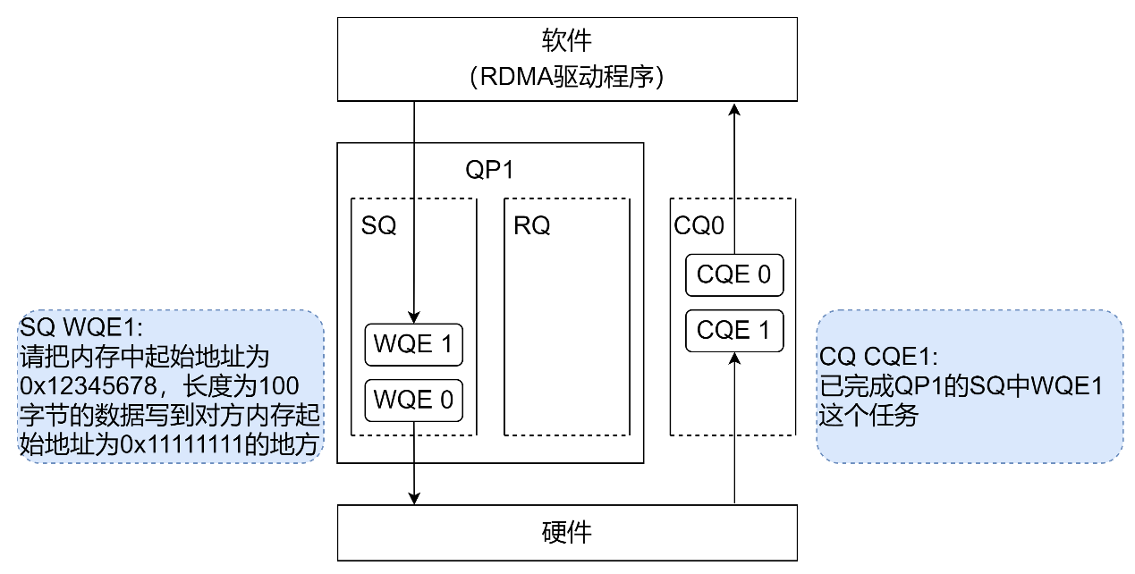
RDMA基本元素——CQ
Completion Queue简称CQ，意为完成队列。跟WQ中含有很多WQE类似，CQ这个队列中也有很多元素，叫做CQE（Completion Queue Element）。
可以认为CQE跟WQE是相反的概念。如果WQE是软件下发给硬件的任务，CQE就是硬件完成任务之后返回给软件的“完成报告”。
每个CQE都包含某个WQE的完成信息，他们的关系如下图所示。

Slide 19
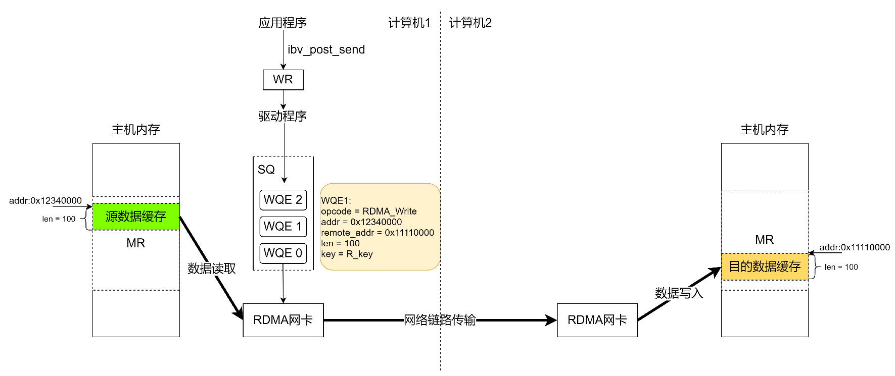
RDMA Write操作
RDMA WRITE操作是一端应用主动写入远端内存的行为，除了准备阶段，远端CPU不需要参与，也不感知何时有数据写入、数据在何时接收完毕。所以这是一种单端操作。
需要注意的是，操作发起端的应用程序是通过虚拟地址来读写远端内存的，上层应用可以非常方便的对其进行操作。实际的虚拟地址—物理地址的转换是由RDMA网卡完成的。

Slide 20
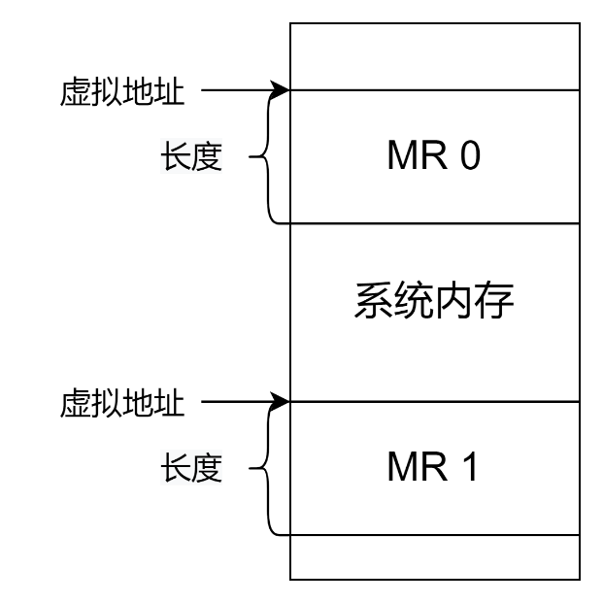
Memory Region
Memory Region(MR)就是一段内存，它的配套机制用来解决RDMA操作中如下两个问题：
APP提供的地址都是虚拟地址（Virtual Address，简称VA），经过MMU的转换才能得到真实的物理地址（Physical Address，简称PA），RDMA网卡是如何得到PA从而去内存中读取或写入数据的呢？
假设网卡有能力获取目的地址，但如果用户恶意指定了一个非法的VA，网卡就有可能被“指使”去读写系统关键内存，如何预防？

Slide 21
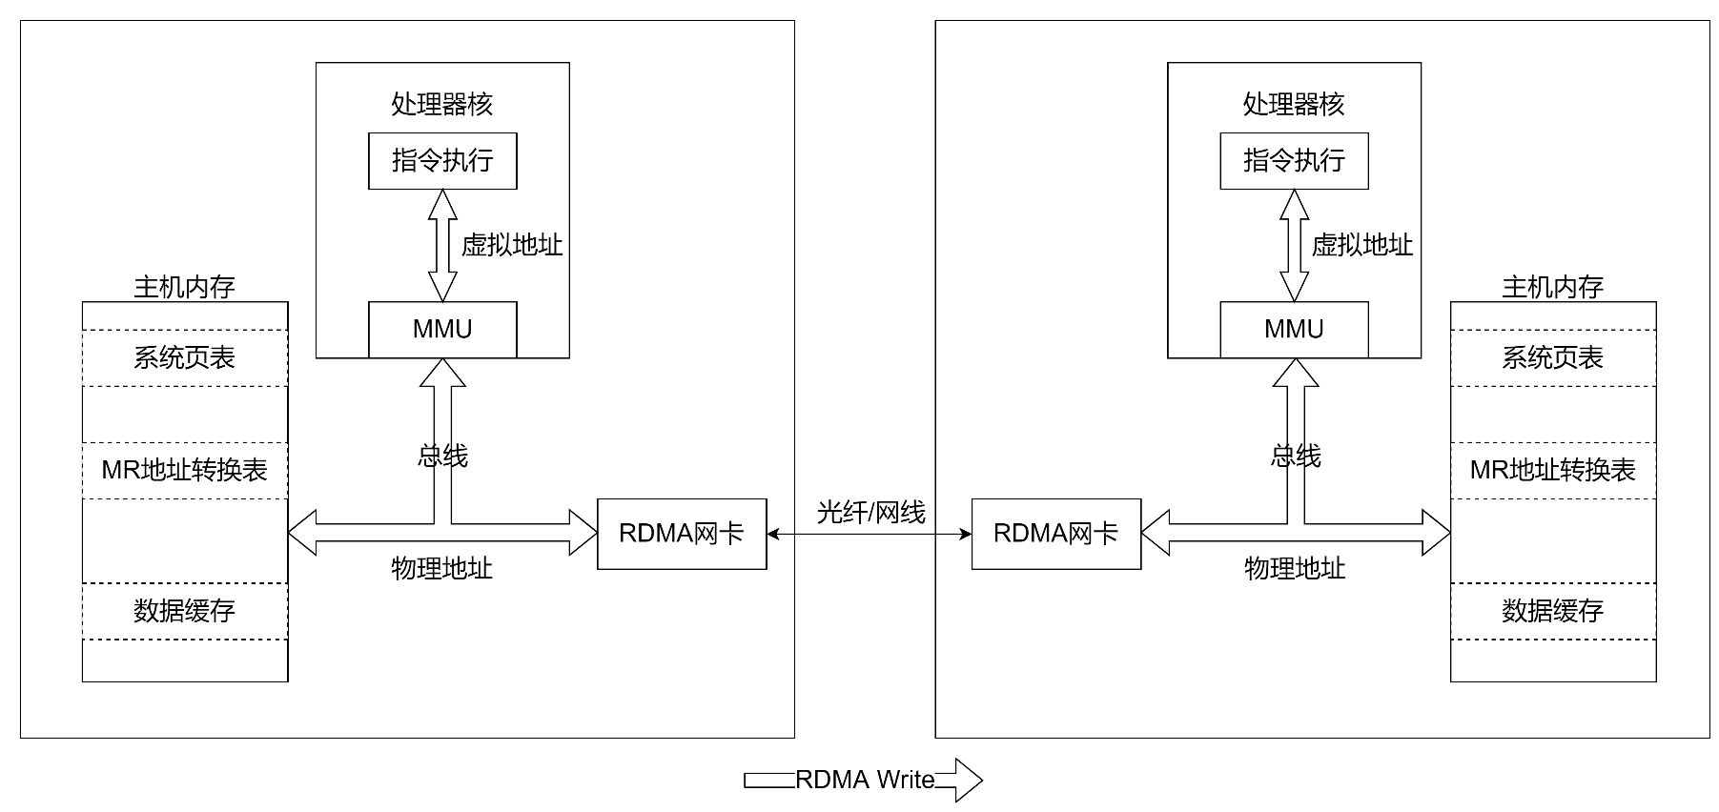
MR的作用之一：实现虚拟地址与物理地址的转换
APP只能看到虚拟地址，而且会在发起RDMA Write时把本地和对端的内存的虚拟地址传递给RDMA网卡。网卡需要知道APP提供的虚拟地址所对应的物理地址才能访问系统内存。
所以注册MR的过程中，软件会在内存中创建并填写一个虚拟地址到物理地址的映射表，供网卡查询。

Slide 22
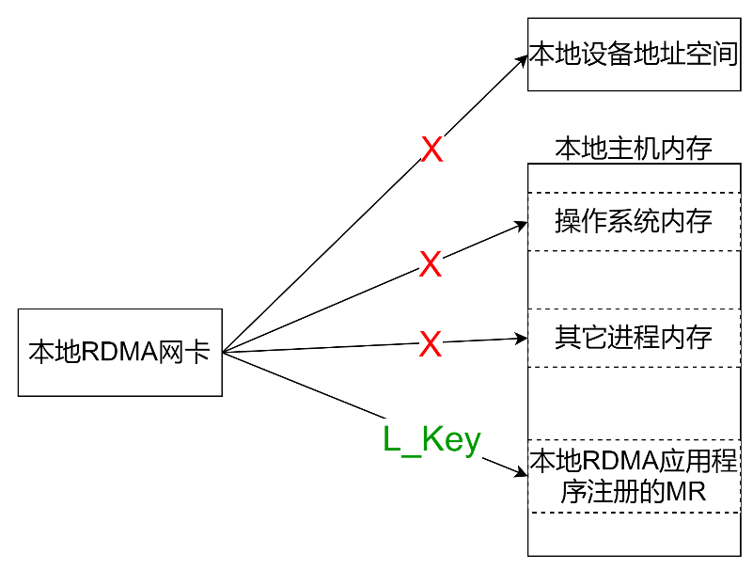
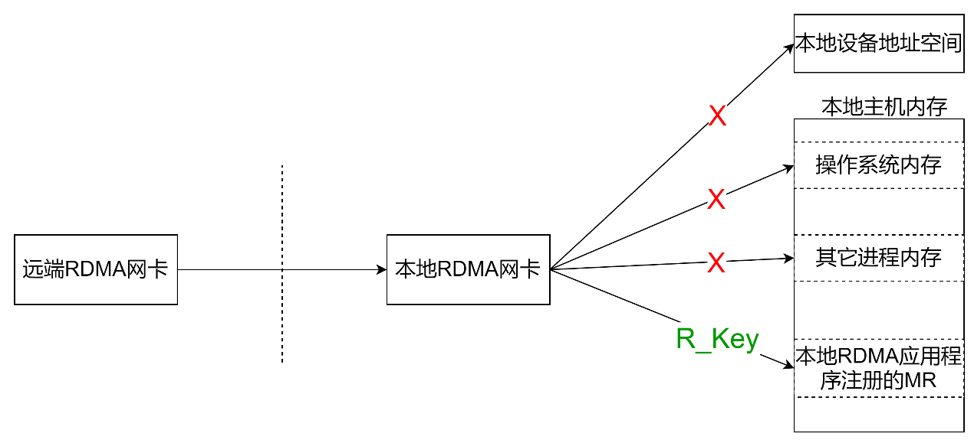
MR的作用之二：通过MR控制HCA访问内存的权限
APP注册MR的动作会产生两把钥匙——L_KEY（Local Key）和R_KEY（Remote Key）。说是钥匙，它们的实体其实就是一串序列而已。下面两张图分别是描述L_Key（左图）和R_Key（右图）的作用的示意图。

Slide 23
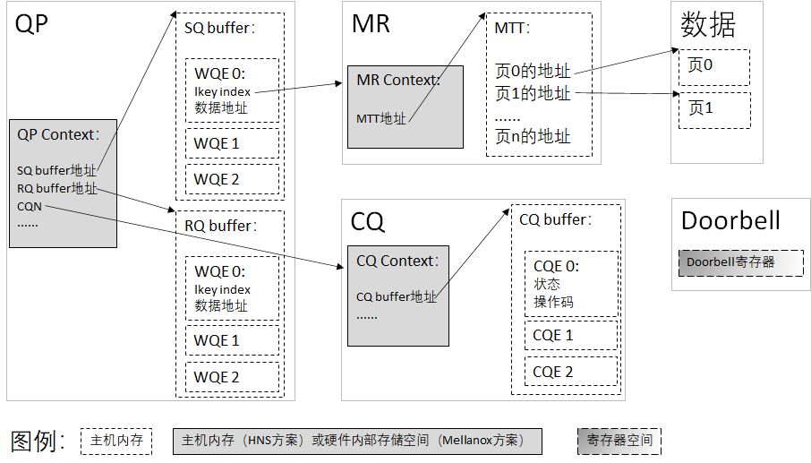
RDMA各种元素的实体形式
所有的RDMA元素在实际方案中都以数据的形式体现、管理和使用。
下图简单展示了这些元素对应的数据的存放位置以及它们之间的关系。

Slide 24
05
PART FIVE
RDMA方案的设计思路

Slide 25
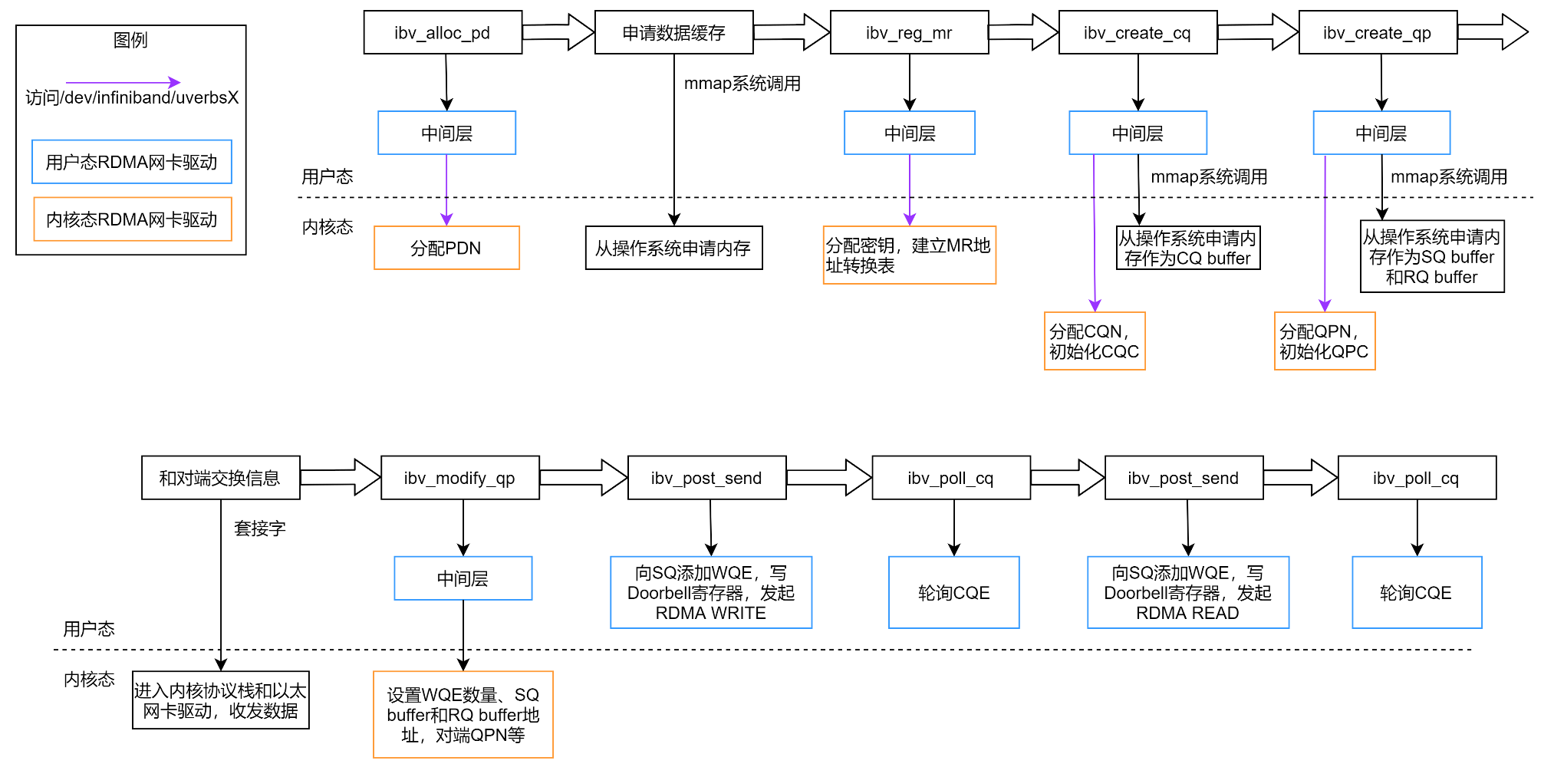
应用程序的执行流程和每一步的主要工作
图中横向箭头表示的是某应用程序执行的步骤。
每个步骤中下行的箭头和方框表示当前这个步骤的简要实现流程。

Slide 26
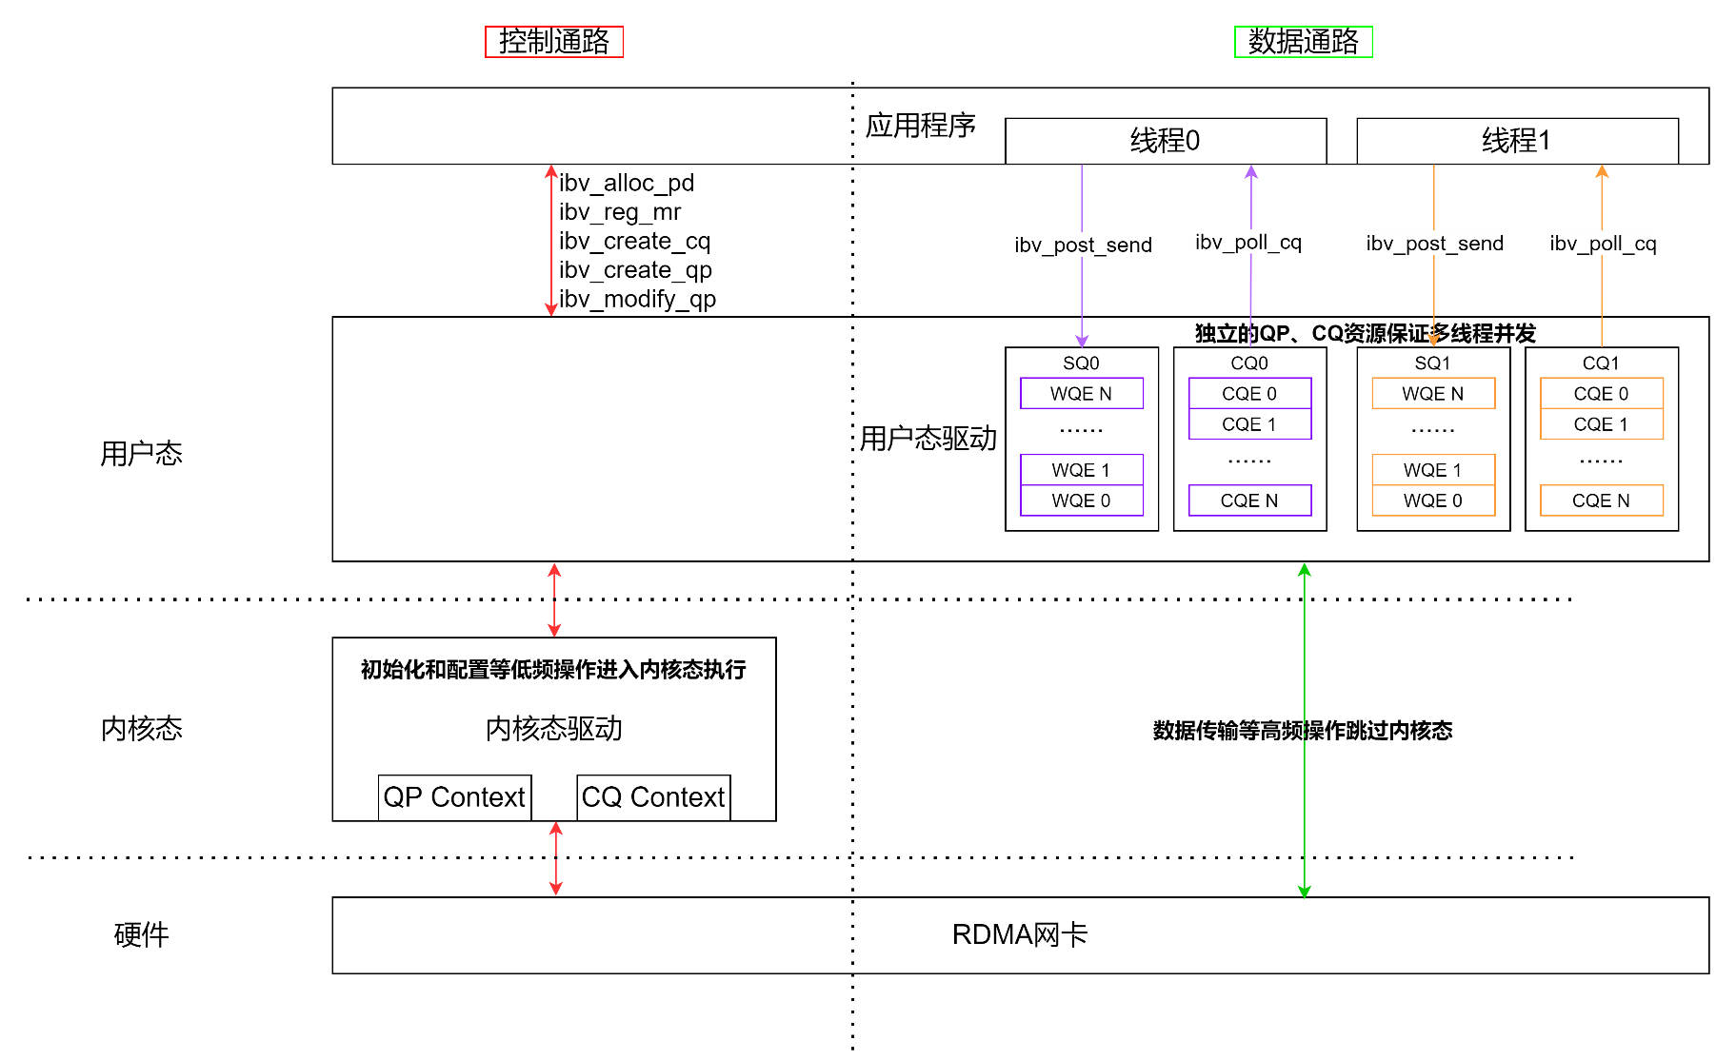
设计思路
RDMA实现方案的设计思路中比较重要的三点：
初始化和配置等低频操作可以进入内核态执行。
数据传输等高频操作旁路内核。
独立的QP、CQ资源保证多线程并发。

Slide 27
06
PART SIX
浪潮iRDMA方案简介

Slide 28
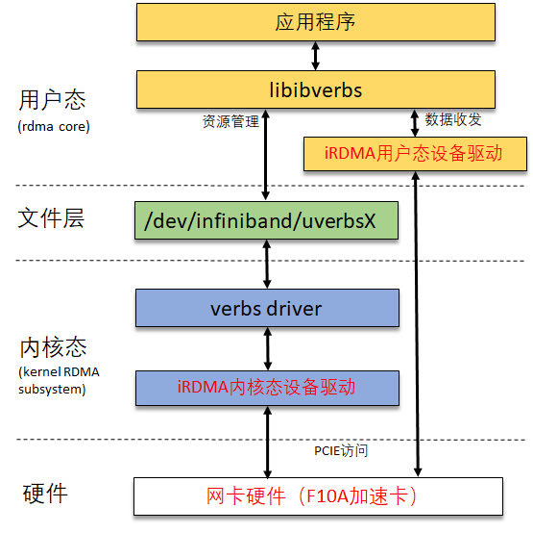
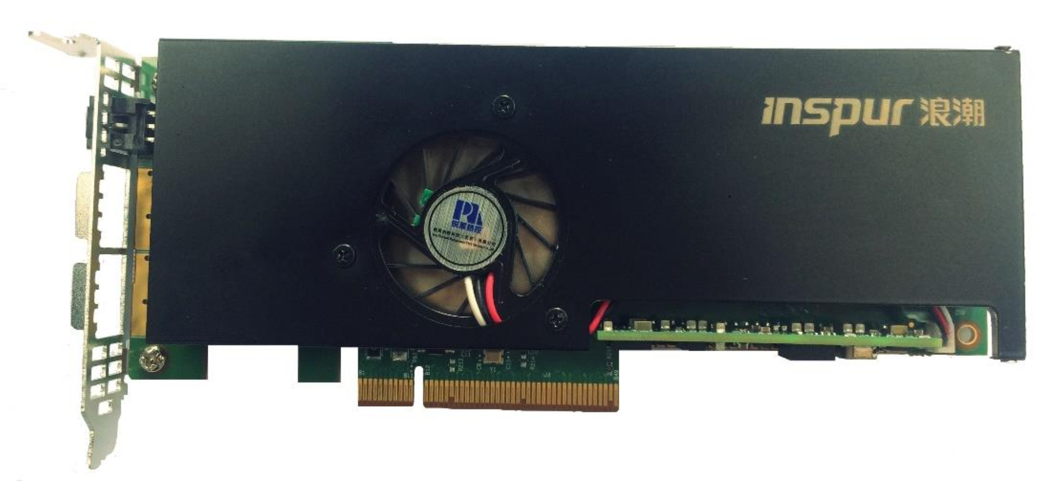
浪潮iRDMA开发平台
iRDMA是浪潮信息体系结构研究部利用自研F10A FPGA加速卡，基于Linux内核IB驱动架构和rdma-core开源协议栈，开发的一套RDMA网络加速平台，用户可在其基础上进行二次开发。
F10A FPGA加速卡正面图
（采用Intel Arria10 GX FPGA架构)
iRDMA软件模块框图

Slide 29
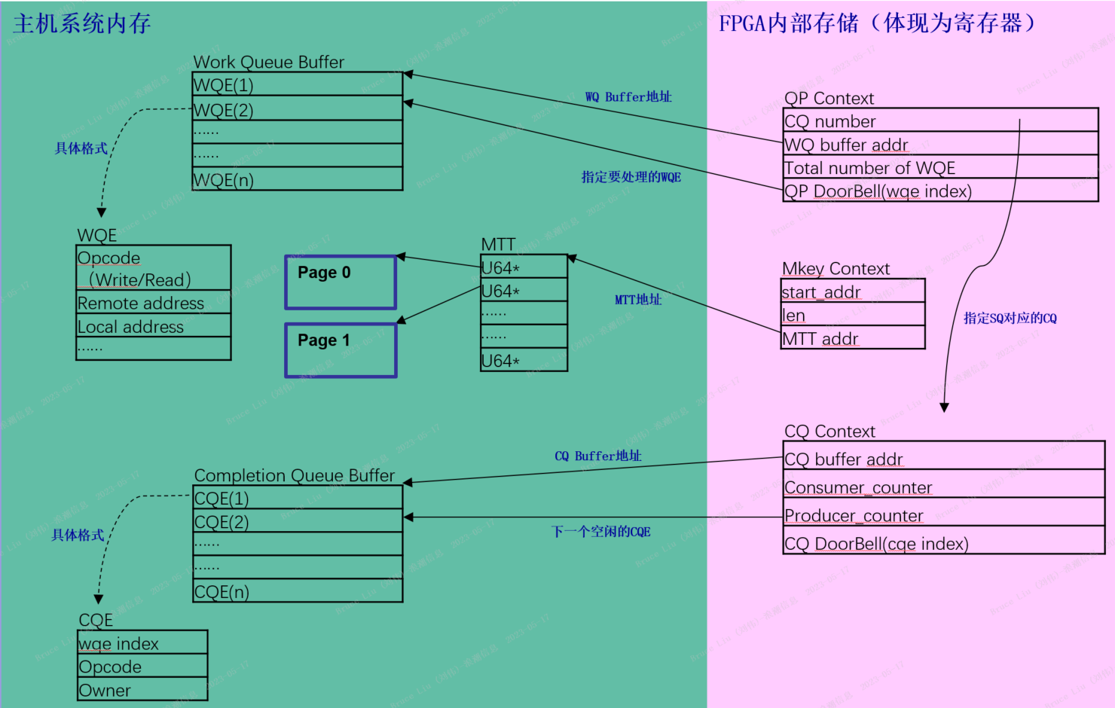
软硬件交互机制
实现一次RDMA Write的主要过程
准备阶段
软件分配QP&CQ number，创建WQ和CQ buffer，建立MTT（地址转换页表），填写QP和CQ上下文
RDMA Write阶段
软件填写操作码、本地数据地址和远端数据地址到WQE，把WQE index写入QP Doorbell寄存器。
硬件从WQE读取信息，检索MTT，进行数据收发。
Poll CQ阶段
硬件将完成操作的操作码、WQE index等信息填入CQE，将Owner位反转。
软件轮询到Owner位成功反转，读取CQE信息。
软件写CQ Doorbell寄存器，通知硬件已读取CQE内容，此次操作结束

Slide 30
07
PART SEVEN
浪潮iRDMA性能测试

Slide 31
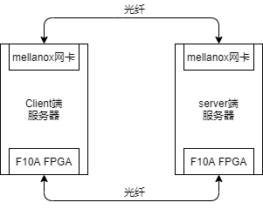
测试环境
服务器：Inspur P8000 * 2，一台作为Client，另一台为Server
操作系统：Ubuntu 18.04（Linux 内核5.8.1）
硬件：Mellanox ConnectX-4 Lx 10G * 2 、 F10A FPGA * 2
测试软件：rdma perftest工具
连接方式：两个服务器各插一个Mellanox网卡和一个F10A，相同的设备直连

Slide 32
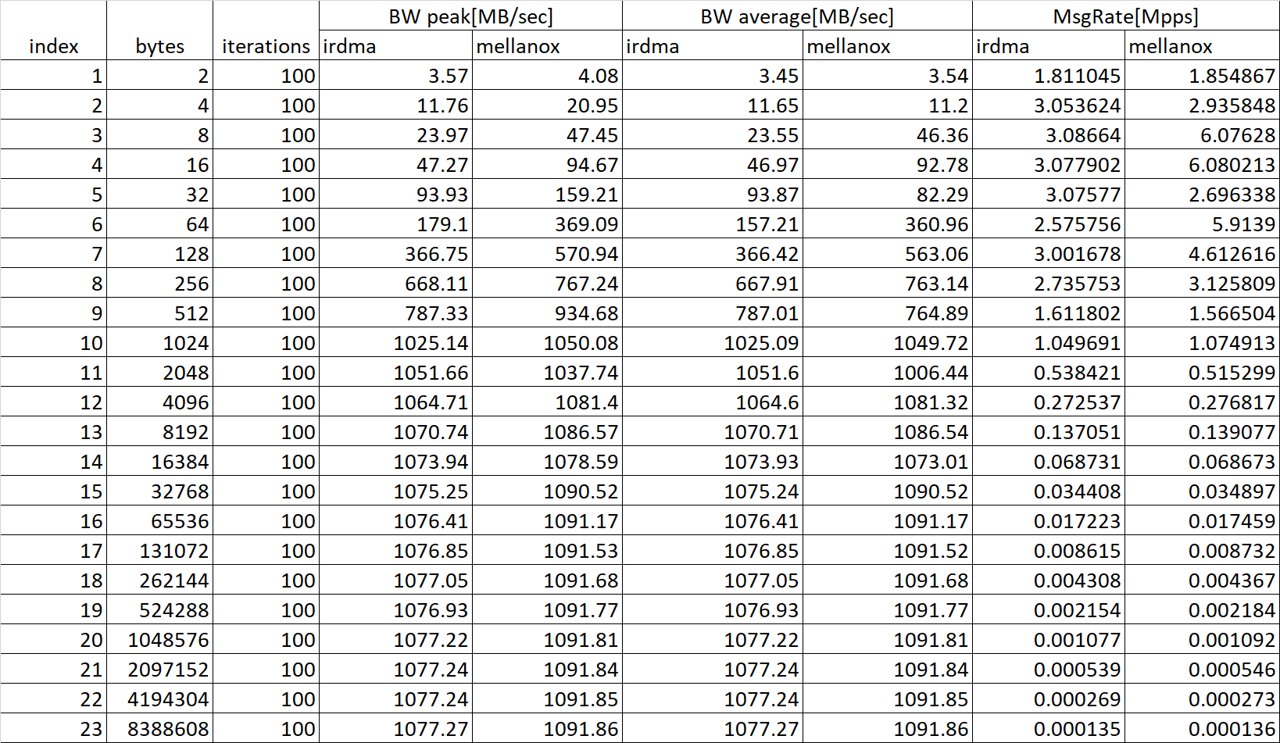
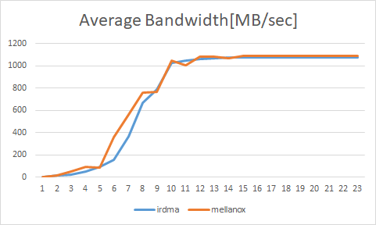
Perftest带宽测试结果（单QP RDMA Write）
总体来说mellanox比irdma带宽大一点，按比例看小size时比较明显。

Slide 33
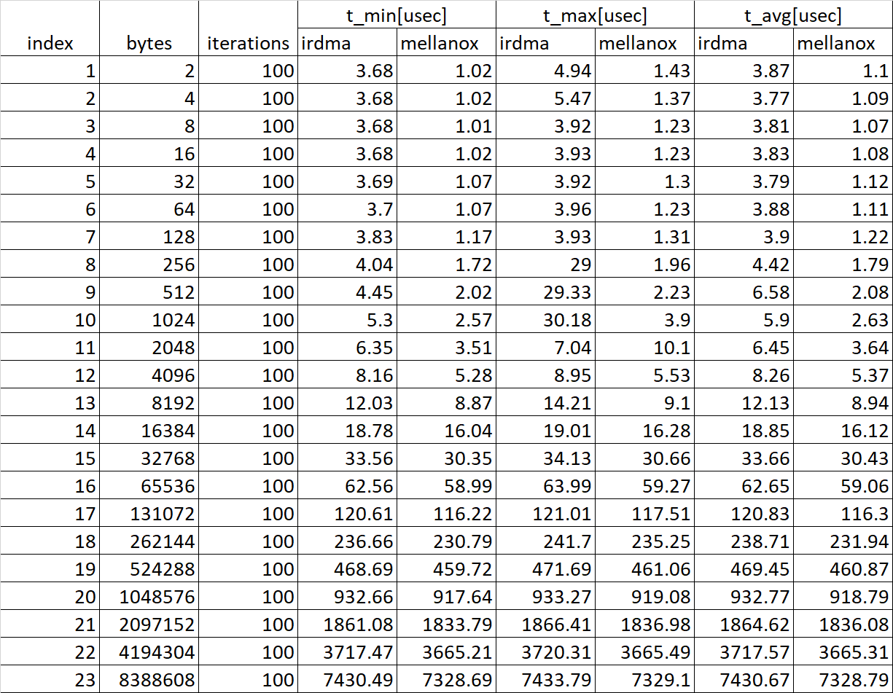
Perftest延时测试结果（单QP RDMA Write）
目前iRDMA比Mellanox 10G RDMA网卡延迟稍高，应该仍有优化空间。

Slide 34

THANKS
SUBHEADING
Notes:
https://www.pexels.com/zh-tw/photo/747101/
https://www.pexels.com/zh-tw/photo/240572/

Slide 35



龙蜥社区_小龙 微信客服号
龙蜥社区微信公众号
Notes:
https://www.pexels.com/zh-tw/photo/747101/
https://www.pexels.com/zh-tw/photo/240572/

